Slide 1
Splay-tree
Ис-142 Наумов Алексей

Slide 2
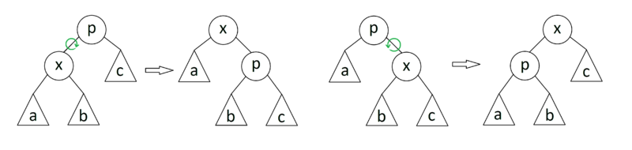
Splay Tree — это самобалансирующееся бинарное дерево поиска. При любом обращении дерево меняет свою структуру!

Slide 3

Основная идея splay tree заключается в принципе - move-to-root. После обращения к любой вершине, она поднимается в корень. Подъем реализуется через повороты вершин. За один поворот, можно поменять местами родителя с ребенком, как показано на рисунке ниже.

Slide 4
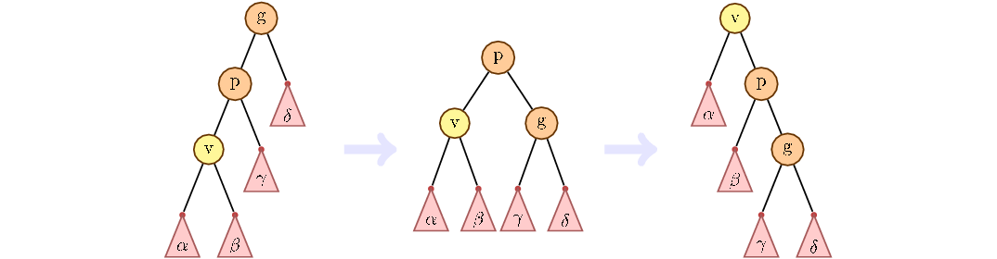
Но просто поворачивать вершину, пока она не станет корнем, недостаточно. Хитрость splay-дерева в том, что при продвижении вершины вверх, расстояние до корня сокращается не только для поднимаемой вершины, но и для всех ее потомков в текущих поддеревьях. Для этого используется техника zig-zig и zig-zag поворотов.
Основная идея zig-zig и zig-zag поворотов, рассмотреть путь от дедушки к ребенку. Если путь идет только по левым детям или только по правым, то такая ситуация называется zig-zig. Как ее обрабатывать показано на рисунке ниже. Сначала повернуть родителя, потом ребенка.

Slide 5
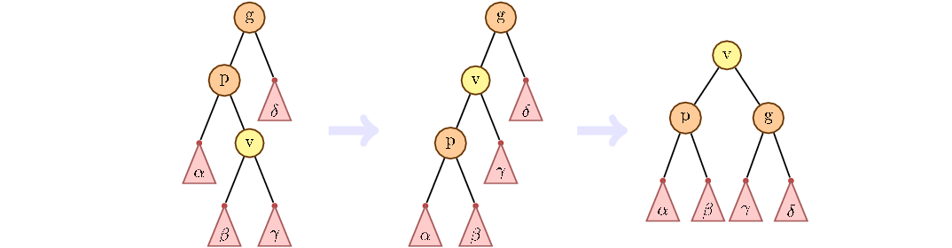

В противном случае, мы сначала меняем ребенка с текущим родителем, потом с новым.
Если у вершины дедушки нет, делаем обычный поворот:

Slide 6
Описанная выше процедура поднятия вершины с помощью zig-zig и zig-zag поворотов является ключевой для splay-дерева.

Slide 7

Операции в скошенном дереве
Операция поиска

Slide 8
Операция поиска в splay-дереве представляет собой стандартный алгоритм поиска в бинарном дереве, после которого дерево выворачивается (искомый узел перемещается в корень — операция splay). Если поиск завершился успехом, то найденный узел поднимается наверх и становится новым корнем. В противном случае корнем становится последний узел, к которому был осуществлен доступ до достижения NULL.
В результате осуществления доступа к узлу возможны следующие случаи:
1. Узел является корневым. Мы просто возвращаем корень, больше ничего не делаем, так как узел, к которому осуществляется доступ, уже является корневым.
2. Zig: узел является дочерним по отношению к корню (у узла нет прародителя). Узел является либо левым потомком корня (мы делаем правый разворот), либо правым потомком своего родителя (мы делаем левый разворот).

Slide 9
Zig: узел является дочерним по отношению к корню

Slide 10
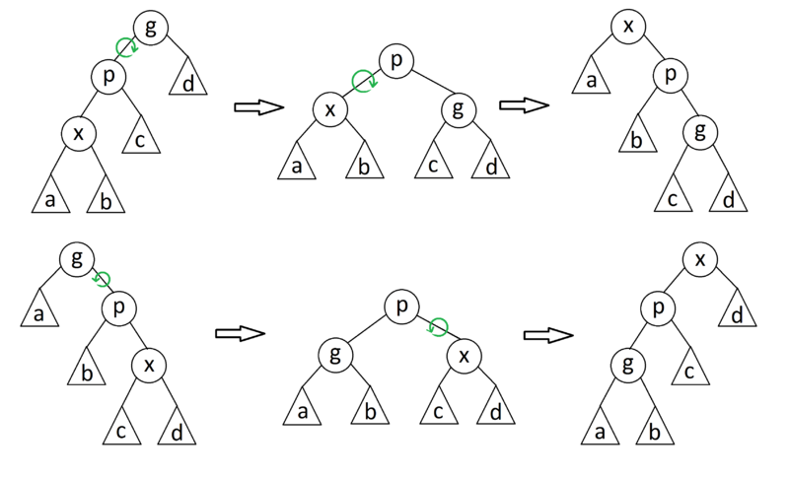
3. У узла есть и родитель, и прародитель. Возможны следующие варианты:
а) Zig-Zig и Zag-Zag. Узел является левым потомком родительского элемента, и родитель также является левым потомком прародителя (два разворота вправо) ИЛИ узел является правым потомком своего родительского элемента, и родитель также является правым потомком своего прародитель (два разворота влево).

Slide 11
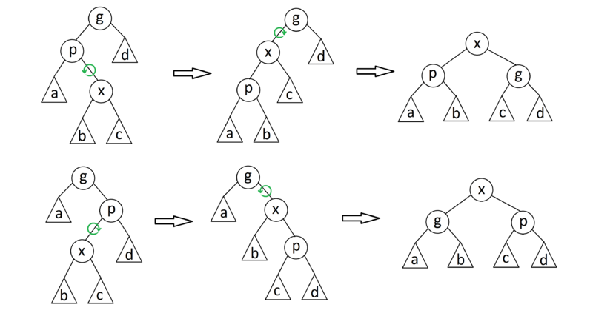
б) Zig-Zag и Zag-Zig. Узел является левым потомком по отношению к родительскому элементу, а родитель является правым потомком прародителя (разворот влево с последующим разворотом вправо) ИЛИ узел является правым потомком своего родительского элемента, а родитель является левым потомком прародителя (разворот вправо с последующим разворотом влево).

Slide 12
Важно отметить, что операция поиска или разворота (splay) не только переносит найденный ключ в корень, но также уравновешивает дерево. Как на предыдущем слайде.

Slide 13

Операция вставки

Slide 14
Операция вставки аналогична вставке в бинарное дерево поиска с несколькими дополнительными шагами, цель которых убедиться, что вновь вставленный ключ становится новым корнем.
Ниже приведены различные случаи при вставке ключа k в Splay-дерево:
1) Корень равен NULL: мы просто создаем новый узел и возвращаем его как корневой.
2) Выполняем операцию Splay над заданный ключом k. Если k уже присутствует, он становится новым корнем. Если он отсутствует, то новым корневым узлом становится последний узел-лист, к которому был осуществлен доступ.

Slide 15
3) Если новый корневой ключ такой же, как k, ничего не делаем, поскольку k уже существует.
4) В противном случае выделяем память для нового узла и сравниваем корневой ключ с k.
4.a) Если k меньше корневого ключа, делаем корень правым дочерним элементом нового узла, копируем левый дочерний элемент корня в качестве левого дочернего элемента нового узла и делаем левый дочерний элемент корня равным NULL.
4.b) Если k больше корневого ключа, делаем корень левым дочерним элементом нового узла, копируем правый дочерний элемент корня в качестве правого дочернего элемента нового узла и делаем правый дочерний элемента корня равным NULL.
5) Возвращаем новый узел в качестве нового корня дерева.

Slide 16
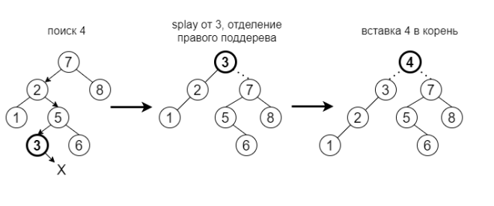
Вставка ключа 4 в splay tree.

Slide 17

Операция удаления

Slide 18
Чтобы удалить вершину из дерева, нужно найти ее и переместить в корень, используя операцию splay. После удаления корня необходимо соединить его левое и правое поддеревья в корректное splay-дерево. Если левого поддерева нет, корнем становится корень правого поддерева, иначе в левом поддереве ищется вершина с наибольшим ключом (для этого достаточно совершить спуск по дереву из корня, каждый раз спускаясь в правого потомка, пока он есть) и перемещается в его корень с помощью splay. После этого у корня левого поддерева не будет правого потомка, поэтому на его место можно будет подвесить правое поддерево, таким образом соединив их.

Slide 19
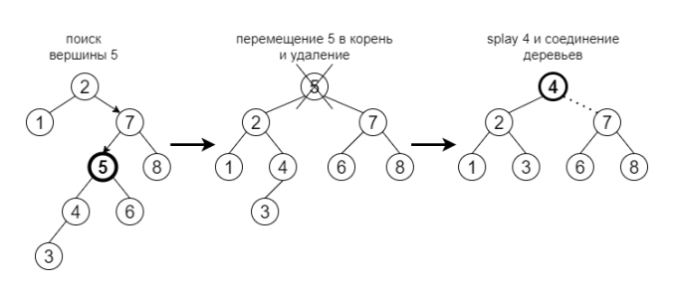
Ниже представлен пример удаления ключа 5 из скошенного дерева. Сначала находится положение ключа в дереве, после чего выполняется splay от него, делая удаляемую вершину корнем. Корень удаляется, в левом поддереве ищется вершина с наибольшим ключом (4), совершается splay от нее, после чего она становится корнем левого поддерева, у которого нет правого потомка, так как в этом поддереве нет вершин с ключами больше. После этого правое поддерево подвешивается к корню левого.

Slide 20
Вывод:
Доказано, что выбор между zig, zig-zig и zig-zag во время splay по описанным выше принципам, позволяет осуществлять поиск вставку и удаление ключей в структуре за O(logn).
Splay-деревья обладают отличным свойством локальности. Часто используемые элементы легко найти. Редкие элементы не мешаются при поиске.
Все операции со splay-деревом в среднем занимают время порядка O(logn). Можно строго доказать, что Splay-деревья работают в среднем за время порядка O(logn) на операцию при любой последовательности операций (при условии, что мы начинаем с пустого дерева).
В отличие от АВЛ-дерева, splay-дерево может изменяться даже при выполнении операций чтения, таких как поиск.

Slide 21
Применение:
Splay-деревья стали наиболее широко используемой базовой структурой данных, изобретенной за последние 30 лет, потому что они являются самым быстрым типом сбалансированного дерева поиска для огромного множества приложений.
Splay-деревья используются в Windows NT (в виртуальной памяти, сети и коде файловой системы), компиляторе gcc и библиотеке GNU C++, редакторе строк sed, сетевых маршрутизаторах Fore Systems, наиболее популярной реализации Unix malloc, загружаемых модулях ядра Linux и во многих других программах

Slide 22
Асимптотическая сложность операций
 | В среднем | В худшем случае
Расход памяти | O(n) | O(n)
Поиск | O(log n) | O(log n)
Вставка | O(log n) | O(log n)
Удаление | O(log n) | O(log n)

Slide 23
Спасибо за внимание!

